Slide 1

LICENSEPLATE
IDENTIFY&CLASSIFY
第一小组作品
车牌识别系统
基于Python车牌识别和分类系统实现
汇报人：第一小组
2023 - 12月13日

Slide 2
行业PPT模板http://www.1ppt.com/hangye/
目录
CONTENTS
01
小组分工
GROUP MENBERs
02
系统简介
PROGRAM INTRO
03
技术实现
Technical DETIAL
04
效果展示
APPLICATION DEMO
License plate identify and classify

Slide 3
LICENSEPLATE
IDENTIFY&CLASSIFY
小组分工
GROUP MENBERS
01

Slide 4
01
小组分工
License plate
GROUP MENBERS
Identify & classify
姓名 | 学号 | 分工
戴晓齐 | 202358507125 | 编写图像预处理和车牌切分代码
潘浩宇 | 202358507232 | 编写图像预处理和车牌切分代码
刘钰廷 | 202358507137 | 编写和训练车牌分类AI
冯雅君 | 202358507133 | 编写和训练车牌分类AI
焦雅雯 | 202358507131 | 编写OCR识别和结果校验代码
金小杰 | 202358507231 | 收集和整理训练和测试所需数据源
冯昌盛 | 202358507111 | 编写和训练车牌分类AI
王昱博 | 202358507208 | 整合代码、撰写报告和PPT、提供技术支持

Slide 5
LICENSEPLATE
IDENTIFY&CLASSIFY
系统简介
ProGRAM INTRO
02

Slide 6
02
系统简介
License plate
PROGRAM intro
Identify & classify
程序能做什么
程序的工作流程
车牌识别和分类系统可以实现对带有车牌的图片中的车牌部分进行提取，并识别其中的车牌号。同时还可以对车牌按交通部相关规定进行分类。经测试，其识别准确率在95%以上，分类准确率在98%以上。
程序接收一个图片作为输入，对输入的图片进行一定的预处理之后通过一定的形态学操作进行轮廓拟合，从而寻找出车牌的所在位置。而后使用OCR技术对车牌号进行识别，并使用经过专用化调整的预训练神经网络模型对车牌进行分类，最终输出车牌号和车牌类型，以及对应的置信度。
预处理 -> 裁切 -> 分类

Slide 7
LICENSEPLATE
IDENTIFY&CLASSIFY
技术实现
Technical DETIAL
03

Slide 8
03
技术实现
License plate
Technical DETIAL
Identify & classify
实现车牌识别和分类的原理
OpenCV
FastAI
从给出的图片中提取车牌使用到的是开源的计算机视觉库OpenCV，使用形态学操作和边缘轮廓拟合即可确定车牌的位置。
在车牌识别中使用到的是OCR技术，即光学字符识别。我们使用的是通用OCR库EasyOCR和车牌专用库HyperLPR相结合的方式来保证程序具有良好的识别精度。
车牌的分类使用的则是经过预训练的ResNet34模型，通过FastAI库对其进行专用化处理，使得它可以更加匹配车牌分类的任务。
识别
程序
EasyOCR
ResNet34
为什么使用预训练模型
HyperLPR
…...
从零开始训练一个图像分类模型需要大量的数据集作为支撑，还需要反复的调整改进，同时需要强大的GPU作为支持。而是用预训练模型则可以在较少数据集，相对简单的调校流程以及极少的GPU甚至CPU资源下得到良好的训练结果。

Slide 9
LICENSEPLATE
IDENTIFY&CLASSIFY
效果演示
Application DEMO
04

Slide 10
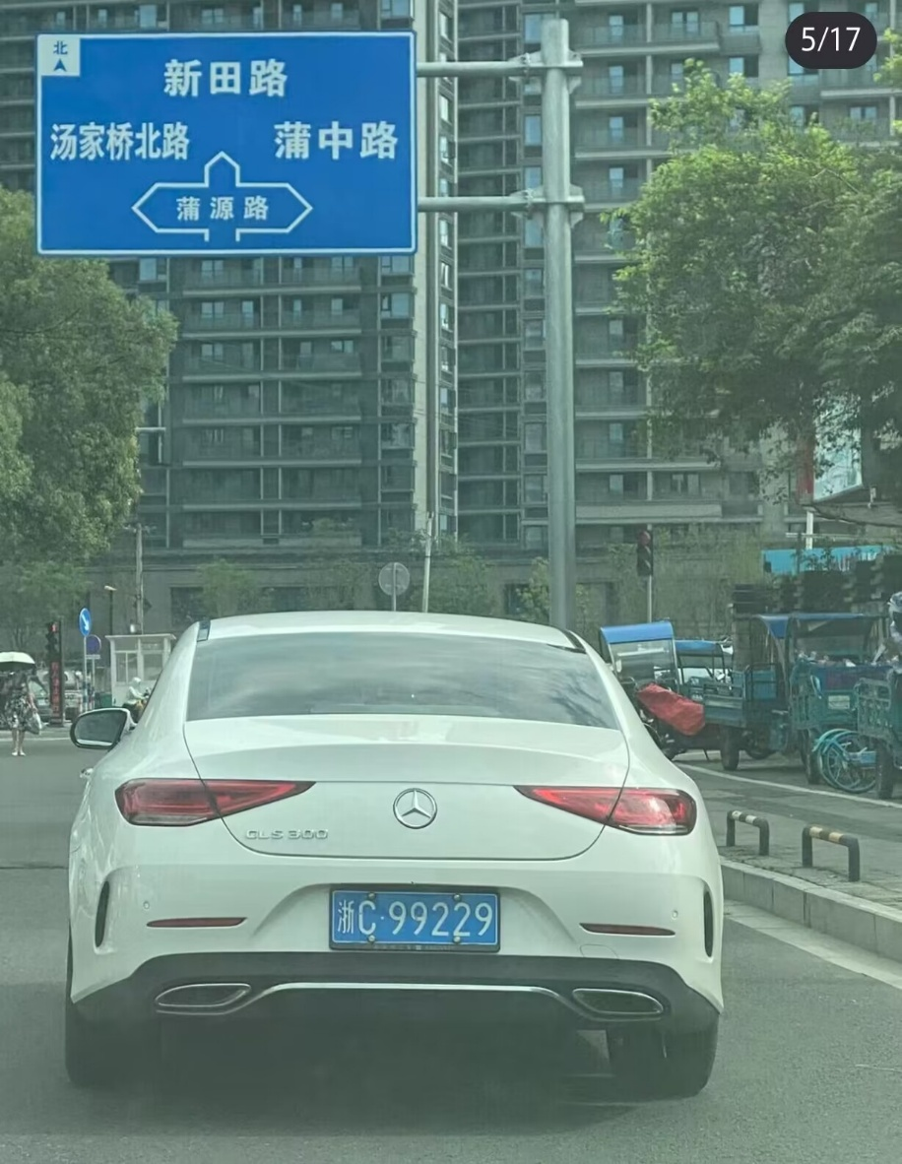
04
效果演示
License plate
Application DEMO
Identify & classify
程序输出结果
请选择运行模式(训练(t)/识别(r)): r
选择使用的识别模型(1/2/3): 1
输入图片路径: G:\Users\15819\Desktop\0.jpg
识别完成，以下为识别结果：
车牌号：浙C99229 [置信度：0.9997812509536743]
车牌类型：
小型轿车(OCR推测)
小型轿车(AI分类识别)
AI识别置信度：0.9889812469482422
0.jpg

Slide 11
thank
you
感谢您观看
汇报人：第一小组
2023 - 12月13日

